Slide 1
连接数据库

Slide 2

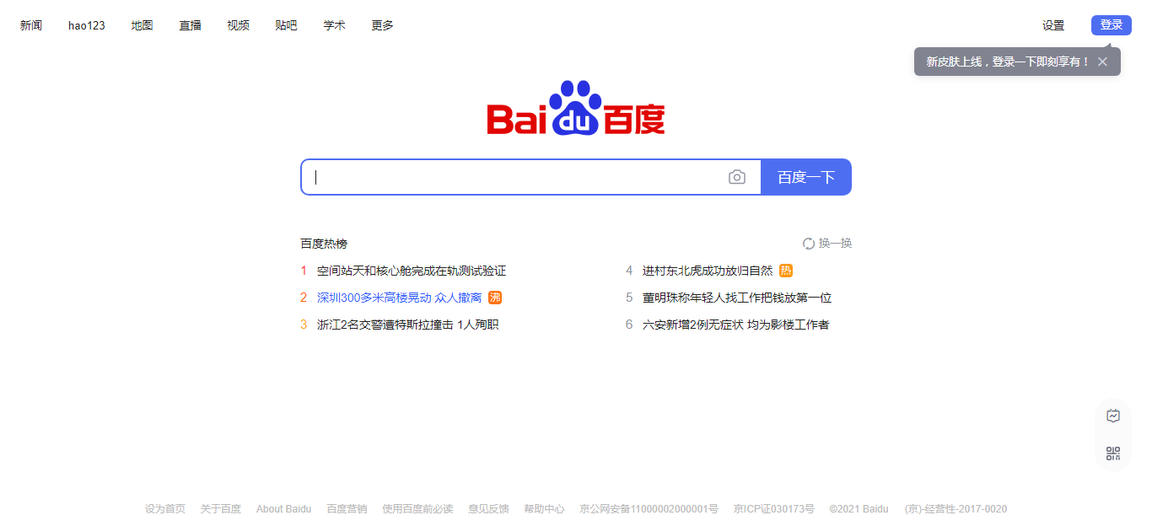

引入
电商网站
搜索引擎
门户网站
搜索引擎
门户网站
动态网站，数据库交互
理解原理
举一反三
主题数据，网页模板

Slide 3
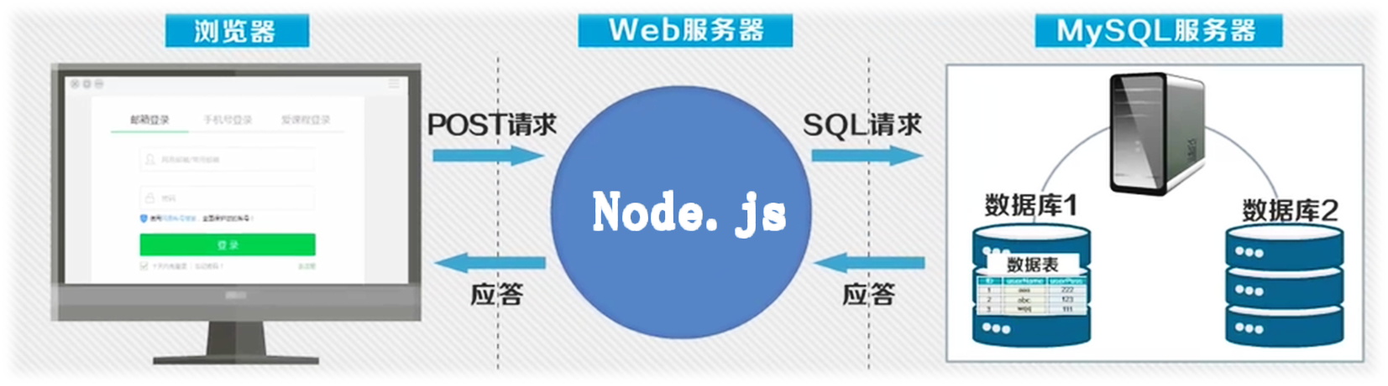

引入
页面如何与数据库进行连接交互的呢？

Slide 4
目录
01
引入mysql模块
02
创建数据库连接
03
断开数据库连接

Slide 5


引入mysql模块
mysql模块
-- 实现MySQL协议的JavaScript客户端
-- 与MySQL数据库建立连接
-- 执行数据操作（增删改查等功能）
*
*
*

Slide 6


引入mysql模块
安装mysql模块
CMD 站点目录下> npm install mysql
加载mysql模块
var mysql = require('mysql');

Slide 7



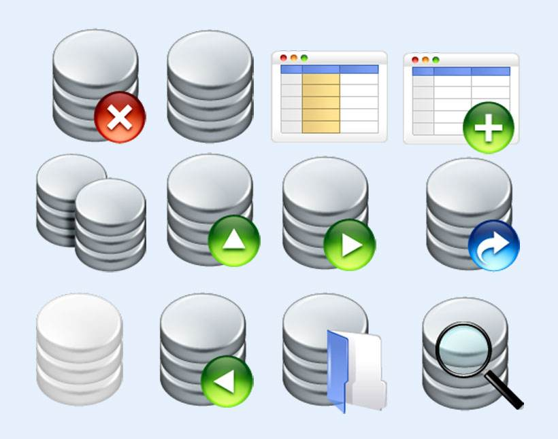
引入mysql模块
数据库连接
数据表操作

Slide 8
创建数据库连接
mysql.createConnection()方法
数据库连接参数：
属性 | 含义
host | 连接数据库服务器名（默认为localhost）
user | MySql服务器连接用户名
password | MySql服务器登录密码
database | 要连接的数据库
port | 连接端口号（默认为3306）
charset | 连接使用的字符编码（默认UTF8_GENERAL_CI）
timezone | 连接使用的时区（默认local）
connection对象

Slide 9
创建数据库连接
connection对象
方法与属性：
方法 | 含义
connect() | 连接数据库
query(sqlString, [values, ] callback) | 对数据库中数据进行操作（增删改查） --sqlString-要执行的SQL语句 --values－{Array}，可选参数，应用到查询占位符的值 --callback－回调函数 function (error, result, fields) {}
end() | 在确保当前正在处理的SQL语句正常完成后断开连接
destroy() | 立即结束连接，不管当前是否正在执行任务
属性 | 含义
threadId | 当前连接线程Id

Slide 10
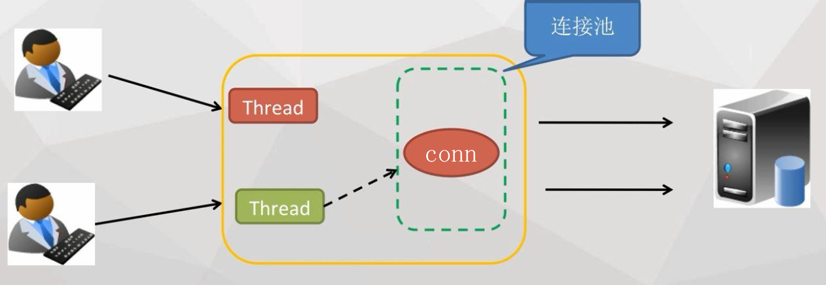
创建数据库连接
示例
创建与本地服务器(localhost)上数据库(DuDaInfo)的连接。
localhost
thread
connection
thread
DuDaInfo
数据库连接

Slide 11
创建数据库连接
示例代码
var mysql = require('mysql');
var conn = mysql.createConnection({
host : 'localhost',
user : 'root',
password : '', //此处为自己数据库的密码
port: '3306', // 默认端口，可以省略不写
database : 'DuDaInfo'
});
conn.connect(function(err) {
if(err){
console.error('数据库连接失败！' + err.message);
return;
}
console.log('数据库连接成功！');
});
填写自己设置的密码
数据库事先要创建好
没有错误输出提示信息

Slide 12

断开数据库连接
示例
断开与本地服务器(localhost)上数据库(DuDaInfo)的连接。
localhost
thread
connection
thread
DuDaInfo
断开数据库连接

Slide 13
断开数据库连接
示例代码
var mysql = require('mysql');
var conn = mysql.createConnection({
host : 'localhost',
user : 'root',
password : '', //此处为自己数据库的密码
port: '3306', // 默认端口，可以省略不写
database : 'DuDaInfo'
});
conn.connect(function(err) {
if(err){
console.error('数据库连接失败！' + err.message);
return;
}
console.log('数据库连接成功！');
});
当前正在处理的SQL语句正常完成后断开连接
conn.end(); // 断开连接

Slide 14
小结
引入MySQL模块
var mysql = require('mysql');
创建数据库连接
var conn = mysql.createConnection({});
conn.connect();
断开数据库连接
conn.end();

Slide 15
谢谢观看

